Slide 1


Slide 2
Nội dung
Chương 1: Giới thiệu
Chương 2: Truy xuất dữ liệu bằng câu lệnh SQL SELECT
Chương 3: Giới hạn và Sắp xếp Dữ liệu
Chương 4: Sử dụng các Single-row functions
Chương 5: Sử dụng các hàm chuyển đổi và biểu thức điều kiện
Chương 6: Hàm nhóm GROUP FUNCTIONS

Slide 3


Slide 4
Chương 1 : Giới thiệu
Khái niệm về ngôn ngữ truy vấn có cấu trúc (SQL)
Một số nhóm lệnh SQL thường gặp và chức năng của chúng
Phân tích Data Model của các bảng trong Schema HR

Slide 5
SQL ?
SQL là một ngôn ngữ truy vấn cấu trúc. Nó cung cấp các câu lệnh cho nhiều tác vụ khác nhau, bao gồm:
Truy vấn dữ liệu
Chèn, cập nhật và xóa các hàng trong bảng
Tạo và quản lí cấu trúc của cơ sở dữ liệu
Kiểm soát quyền truy cập vào cơ sở dữ liệu

Slide 6
Câu lệnh SQL ?
Trong SQL, các lệnh được phân loại thành nhiều nhóm dựa trên chức năng và mục đích sử dụng. Có bốn nhóm lệnh chính .
Mỗi nhóm lệnh có chức năng và mục đích sử dụng riêng, giúp quản lý dữ liệu và cấu trúc của cơ sở dữ liệu một cách hiệu quả.

Slide 7
DML ?
Là các lệnh được sử dụng để thao tác hoặc truy vấn dữ liệu trong các bảng. Các lệnh DML phổ biến bao gồm SELECT, INSERT, UPDATE và DELETE.
SELECT: Truy vấn dữ liệu từ cơ sở dữ liệu.
INSERT: Chèn dữ liệu mới vào bảng.
UPDATE: Cập nhật dữ liệu hiện có trong bảng.
DELETE: Xóa dữ liệu từ bảng.

Slide 8
DDL ?
Nhóm này chứa các lệnh được sử dụng để định nghĩa cấu trúc của cơ sở dữ liệu và các đối tượng trong cơ sở dữ liệu. Các lệnh DDL bao gồm CREATE, ALTER và DROP.
CREATE: Tạo mới một đối tượng trong cơ sở dữ liệu như bảng, chỉ mục, hoặc chế độ xem.
ALTER: Thay đổi cấu trúc của một đối tượng đã tồn tại, ví dụ như thêm cột vào bảng.
DROP: Xóa một đối tượng từ cơ sở dữ liệu, chẳng hạn như bảng hoặc chỉ mục.

Slide 9
DCL?
Nhóm này chứa các lệnh được sử dụng để quản lý quyền truy cập vào các đối tượng trong cơ sở dữ liệu. Các lệnh DCL bao gồm GRANT và REVOKE.
GRANT: Cấp quyền truy cập cho người dùng hoặc vai trò cụ thể.
REVOKE: Thu hồi quyền truy cập đã được cấp.

Slide 10
TCL?
Nhóm này bao gồm các lệnh xử lí các thay đổi có ảnh hưởng đến dữ liệu trong cơ sở dữ liệu. Các lệnh TCL bao gồm COMMIT, ROLLBACK và SAVEPOINT.
COMMIT: Lưu các thay đổi được thực hiện trong cơ sở dữu liệu.
ROLLBACK: Hoàn tác các thay đổi và kết thúc .
SAVEPOINT: Đánh dấu một điểm để có thể quay lại nếu cần thiết.

Slide 11
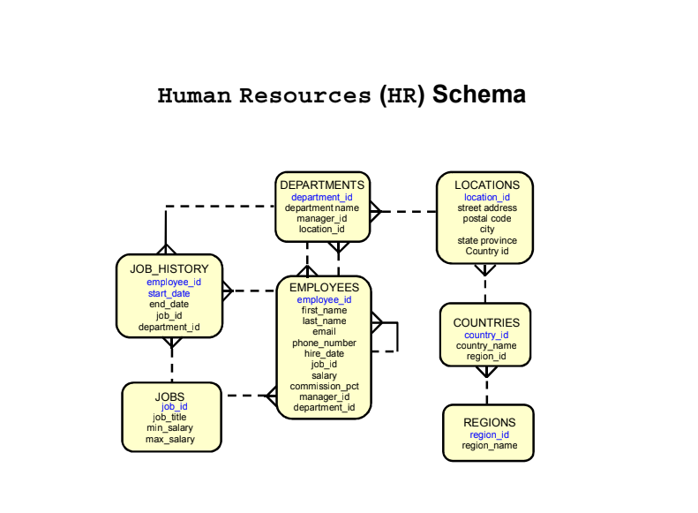

Slide 12
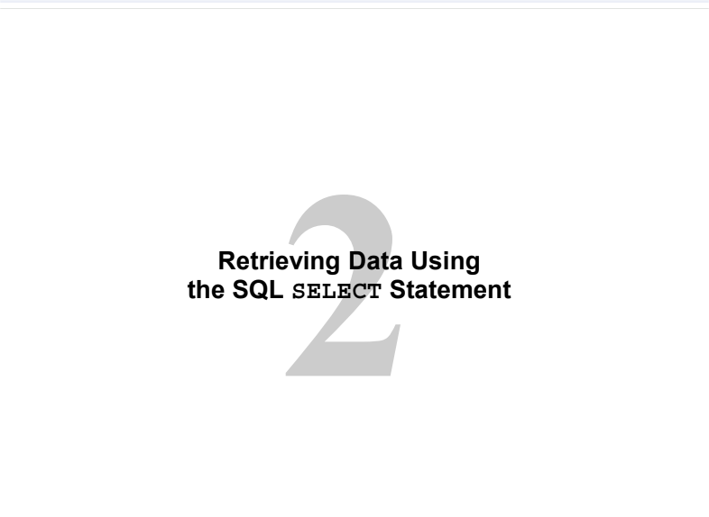

Slide 13
Chương 2: Truy xuất dữ liệu bằng câu lệnh SQL SELECT
Cấu trúc và chức năng câu lệnh SELECT
Sử dụng SELECT để query toàn bộ các cột hoặc một tập cột
Sử dụng SELECT DISTINCT
Sử dụng chức năng Alias trong câu truy vấn
Một số toán tử số học và thứ tự ưu tiên của chúng
Xử lý kiểu dữ liệu NULL trong biểu thức toán học
Sử dụng toán tử nối chuỗi (||) trong câu truy vấn
Một số phương pháp xử lý nối chuỗi với các chuỗi đặc biệt
Các phương pháp truy vấn cấu trúc bảng (tên cột, kiểu dữ liệu, ...)

Slide 14
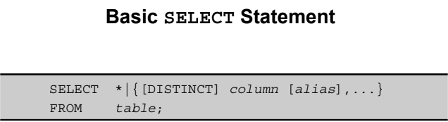
SELECT xác định những cột sẽ được hiển thị
FROM xác định bảng chứa các cột đó

Slide 15
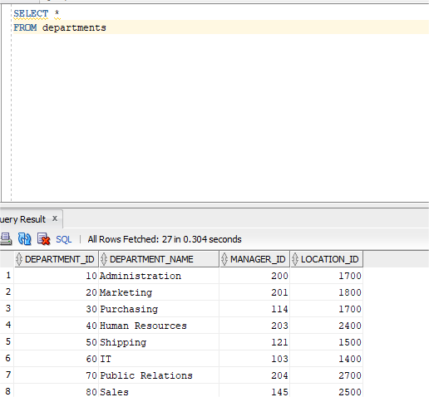
SELECT tất cả :

Slide 16
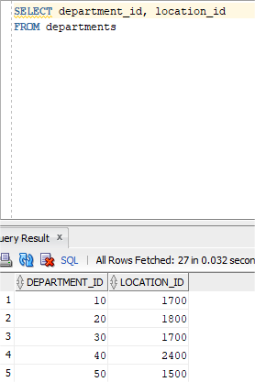
SELECT cột xác định:

Slide 17
Cách viết SQL:
Câu lệnh SQL không phân biệt chữ hoa chữ thường
Câu lệnh SQL có thể được viết trên một hoặc nhiều dòng
Từ khóa không thể viết tắt hoặc chia thành các dòng
Các mệnh đề thường được đặt trên các dòng riêng biệt
Các câu lệnh SQL có thể được kết thúc tùy ý bằng dấu chấm phẩy (;). Dấu chấm phẩy là bắt buộc khi bạn thực hiện nhiều câu lệnh SQL

Slide 18
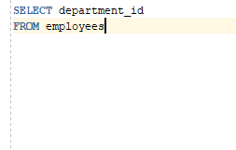
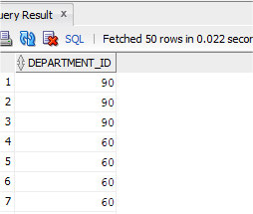
Hàng trùng lặp
Hiển thị mặc định của truy vấn là tất cả các hàng bao gồm cả các hàng trùng lặp nếu có

Slide 19
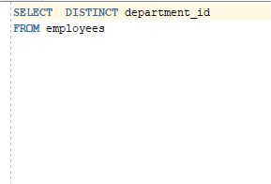
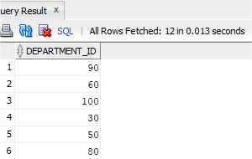
Từ khóa DISTINCT:
Dùng từ khóa DISTINCT để loại bỏ các hàng trùng lặp (nếu có) trong kết quả

Slide 20
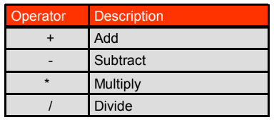
Biểu thức số học :
Tạo biểu thức với dữ liệu số và ngày bằng cách sử dụng biểu thức số học

Slide 21
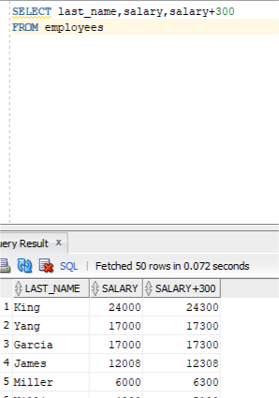
VD:

Slide 22
Quy tắc ưu tiên:
Phép nhân và phép chia xảy ra trước phép cộng và phép trừ
Các toán tử có cùng mức độ ưu tiên được thực hiện từ trái qua phải
Dấu ngoặc đơn được sử dụng để nhóm các biểu thức hoặc phép toán nhằm xác định rõ ràng thứ tự thực hiện

Slide 23
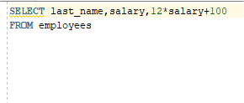
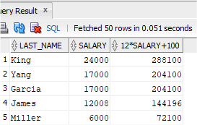
VD:

Slide 24
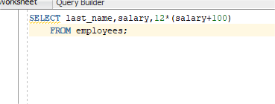
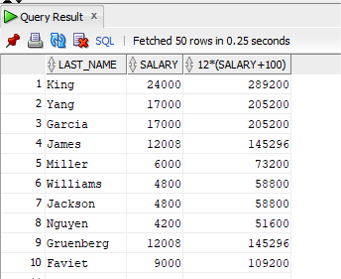
VD:

Slide 25
NULL ?
Null là giá trị không có sẵn, chưa được gán, không xác định hoặc không thể dùng được
Null không giống với 0 hoặc một khoảng trống

Slide 26
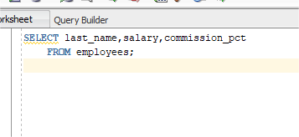
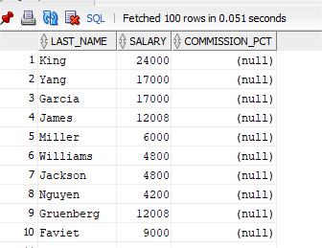
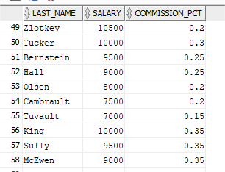
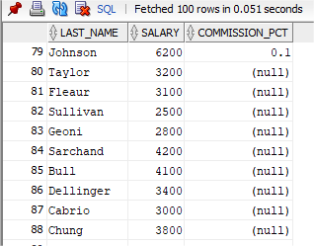
Xác định một giá trị NULL:

Slide 27
Giá trị NULL trong biểu thức :
Nếu bất kỳ cột nào trong biểu thức số học là NULL thì kết quả vẫn là NULL
EX: thực hiện một phép chia cho 0 sẽ gặp lỗi vì phép toán không có ý nghĩa .Tuy nhiên nếu thực phép toán chia một số cho NULL thì kết quả sẽ là NULL

Slide 28
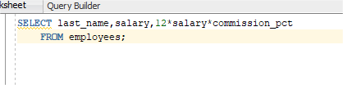
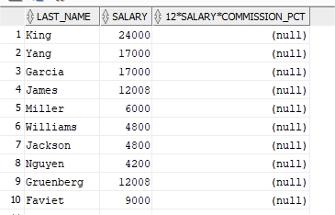
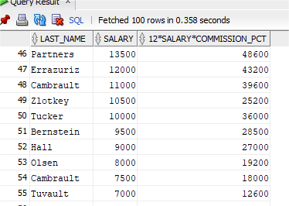
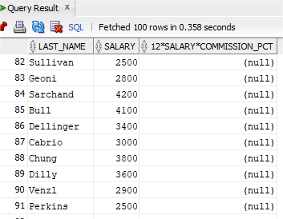
VD :

Slide 29
Xác định column heading
Là tên của cột được hiển thị khi kết quả của một truy vấn được trả về.
Column heading thường được sử dụng để mô tả thông tin chứa trong cột đó.
Khi thực hiện một truy vấn trong Oracle, có thể đặt tên thay thế cho các cột (column heading) bằng cách sử dụng ALIAS

Slide 30
Alias ?
Alias thường được sử dụng để chỉ một cái tên thay thế
Alias dùng để đặt tên thay thế cho một cột hoặc bảng trong các truy vấn. Điều này giúp làm cho kết quả truy vấn dễ đọc hơn và giảm xung đột tên trong trường hợp tham gia nhiều bảng.

Slide 31
Xác định Column Alias
Một column alias
Sẽ thay thế tên column heading
Được sử dụng nhiều trong biểu thức tính toán
Column alias được đặt sau column name (cũng có thể có từ khóa AS giữa tên cột và bí danh)
Nếu muốn column alias có khoảng trắng ,có kí tự đặc biệt và muốn column alias in ra phân biệt chữ hoa chữ thường thì sử dụng dấu nháy đôi (“ “) khi alias tên cột

Slide 32
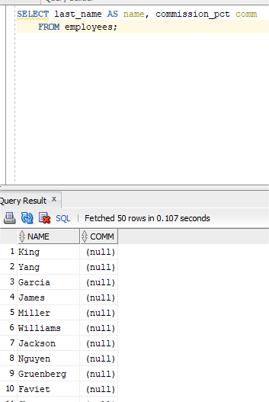
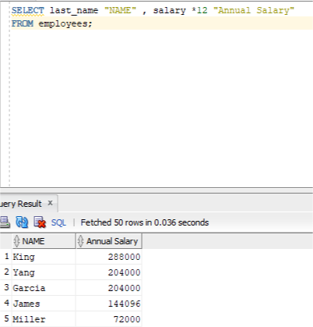
VD:

Slide 33
Toán tử nối ?
Một toán tử nối:
Liên kết các cột hoặc chuỗi ký tự với các cột khác
Được biểu thị bằng hai thanh dọc (||)
Tạo một cột kết quả đó là một biểu thức ký tự

Slide 34
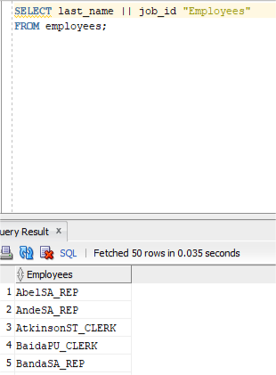
VD:

Slide 35
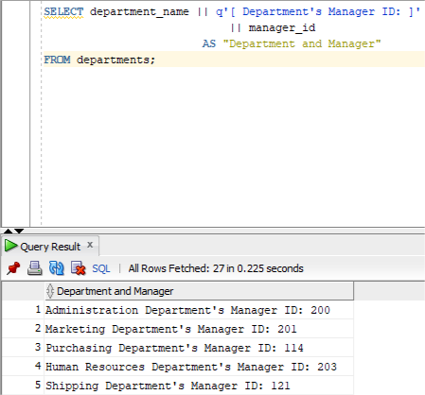
Toán tử (q)
(q) xử lí các chuỗi có chứa kí tự đặc biệt

Slide 36


Slide 37
Chương 3: Giới hạn và sắp xếp dữ liệu
Sử dụng WHERE trong câu lệnh SELECT .. FROM
Một số toán tử so sánh được sử dụng với WHERE
Sử dụng WHERE với BETWEEN, IN và LIKE
Xử lý khi so sánh với dữ liệu NULL
Sử dụng WHERE với các toán tử logic AND, OR, NOT
Sử dụng WHERE với ORDER BY để sắp xếp dữ liệu
Truy vấn dữ liệu với số dòng giới hạn (OFFSET, FETCH, ..)
Hiểu và sử dụng biến thay thế đơn (&) trong câu truy vấn
Hiểu và sử dụng biến thay thế kép (&&) trong câu truy vấn
Hiểu và sử dụng DEFINE để tạo và gán giá trị cho biến

Slide 38
Mệnh đề WHERE ?
Có thể hạn chế các hàng trả về từ truy vấn bằng cách sử dụng mệnh đề WHERE
Theo sau WHERE là một điều kiện hay một biểu thức điều kiện
Nếu biểu thức điều kiện đúng kết quả được in ra
WHERE chứa điều kiện phải được đáp ứng và nó nằm ngay sau FROM

Slide 39
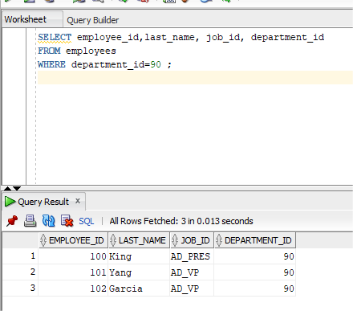
VD:

Slide 40
Mệnh đề WHERE với chuỗi kí tự và ngày tháng
Chuỗi kí tự và giá trị ngày được đặt trong dấu nháy đơn
Chuỗi kí tự phân biệt chữ hoa ,chữ thường và giá trị ngày tháng phân biệt định dạng
Định dạng mặc định hiển thị ngày tháng là DD-MON-RR

Slide 41
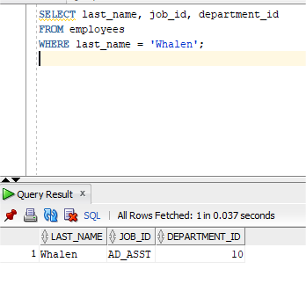
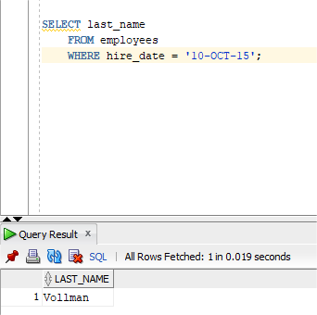
VD:

Slide 42
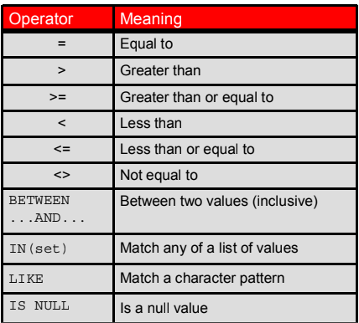
Toán tử so sánh:

Slide 43
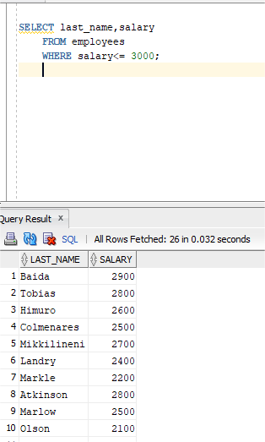
VD:

Slide 44
Toán tử BETWEEN:
Sử dụng toán tử BETWEEN để hiển thị các hàng dựa trên một phạm vi giá trị
Nó kiểm tra xem giá trị của cột hoặc biểu thức có nằm trong phạm vi từ giá trị thấp đến giá trị cao hay không. Cả hai giá trị thấp và cao đều phải thuộc cùng một kiểu dữ liệu hoặc kiểu tương thích.

Slide 45
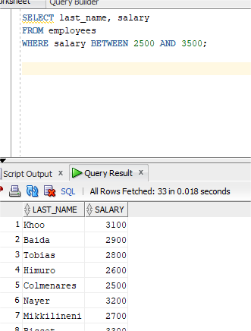
VD:

Slide 46
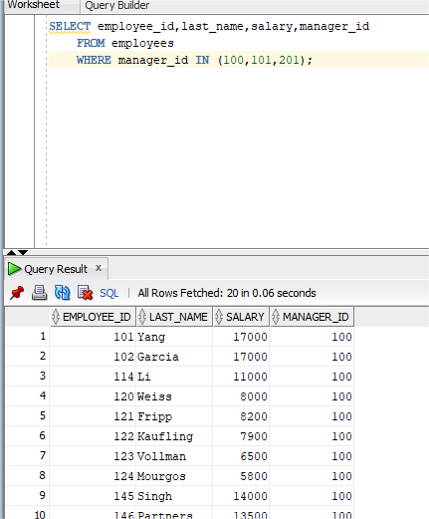
Toán tử IN:

Slide 47
Khớp mẫu với toán tử LIKE:
Toán tử LIKE được sử dụng để tìm kiếm một mẫu trong một cột hoặc một chuỗi kí tự
LIKE thường đi kèm với các ký tự đại diện như “%” (đại diện cho bất kỳ chuỗi ký tự nào, bao gồm cả chuỗi rỗng ) và “_”đại diện cho một ký tự đơn)

Slide 48
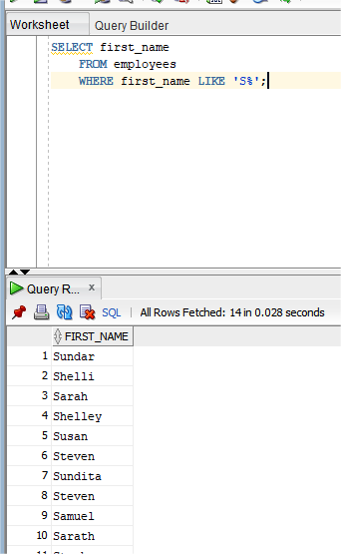
VD:

Slide 49
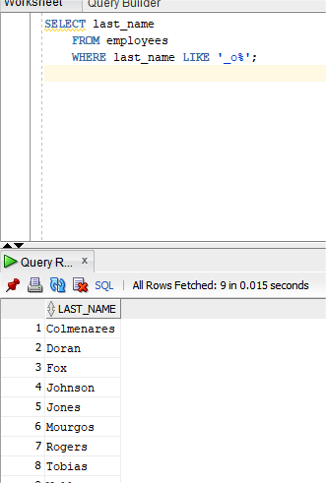
Kết hợp các kí tự đại diện :

Slide 50
Điều kiện NULL:
Kiểm tra rỗng với toán tử IS NULL
Các điều kiện NULL bao gồm IS NULL VÀ IS NOT NULL
Gía trị NULL có nghĩa là giá trị đó không có sẵn ,chưa được gán ,không xác định
Không thể kiểm tra NULL bằng dấu (=) . Vì NULL không thể bằng hoặc không bằng bất kì giá trị nào

Slide 51
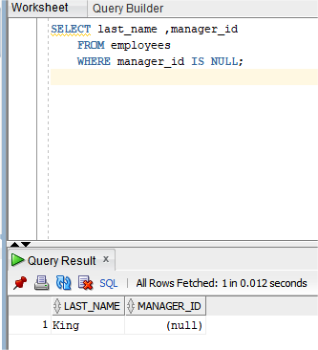
VD:

Slide 52
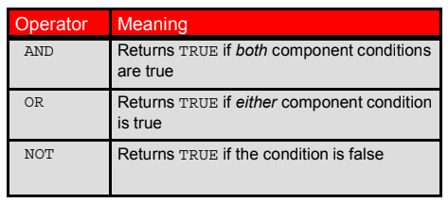
Điều kiện sử dụng toán tử LOGIC:

Slide 53
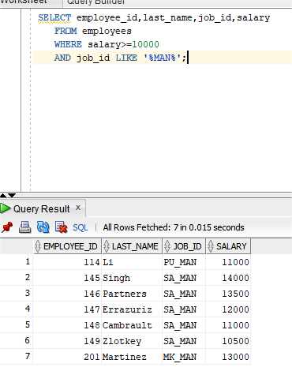
Toán tử AND:

Slide 54
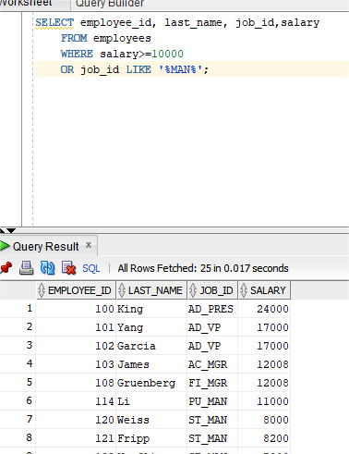
Toán tử OR:

Slide 55
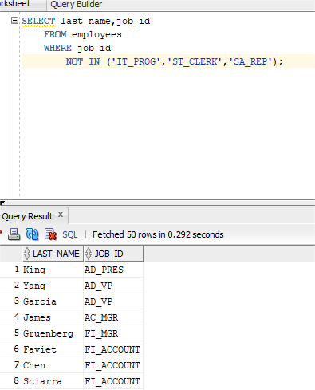
Using the NOT Operator

Slide 56
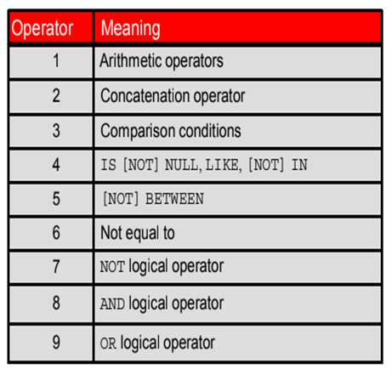
Quy tắc ưu tiên:
Các quy tắc ưu tiên sử dụng để xác định thứ tự đánh giá và tính toán
Tuy nhiên có thể ghi đè thứ tự mặc định bằng cách sử dụng dấu ngoặc đơn () xung biểu thức muốn thực hiện tính toán trước

Slide 57
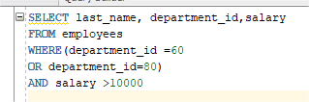
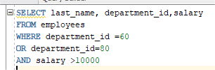
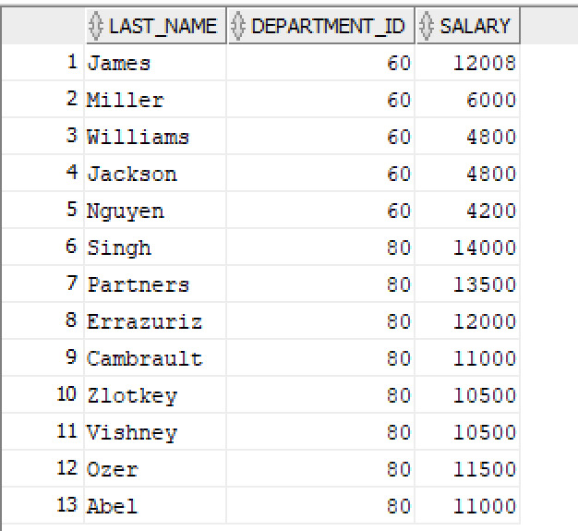
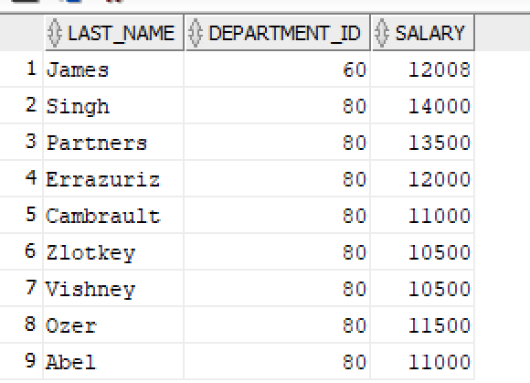
Example:

Slide 58
Mệnh đề ORDER BY:
- Mệnh đề ORDER BY được dung để sắp xếp các hàng trong kết quả truy vấn theo một hoặc nhiều cột
Có thể sắp xếp theo thứ tự tăng dần (ASC) hoặc giảm dần (DESC)
Mặc định không chỉ định (ASC) hay (DESC) ,SQL sẽ sắp xếp theo thứ tự tăng dần

Slide 59
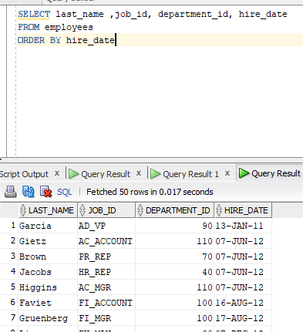
VD:

Slide 60
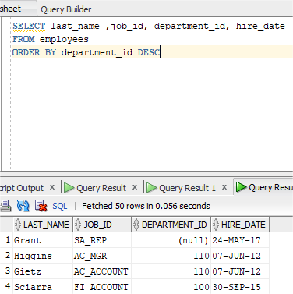
Sắp xếp
- Thứ tự giảm dần

Slide 61
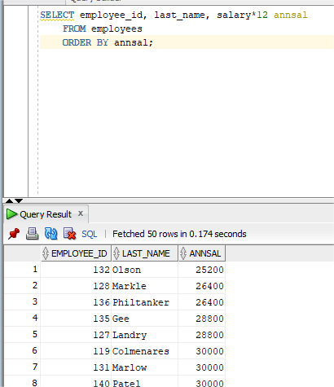
Sắp xếp
Theo bí danh cột

Slide 62
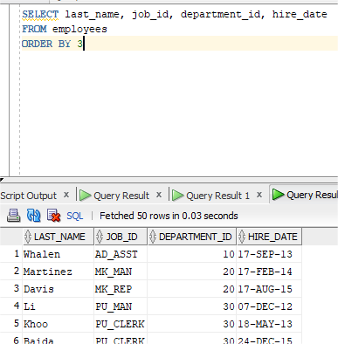
Sắp xếp
Theo vị trí của số cột

Slide 63

Sắp xếp
Sắp xếp nhiều cột :

Slide 64

Sắp xếp
Sắp xếp cột NULL:

Slide 65
Mệnh đề SQL Row Limiting :
Sử dụng mệnh đề SQL row limiting để giới hạn số hàng truy vấn trả về
Có thể chỉ định số lượng hàng trả về bằng từ khóa FETCH FIRST
Dùng từ khóa OFFSET để xác định số hàng bỏ qua từ kết quả truy vấn
Để đảm bảo việc bỏ qua và lấy hàng diễn ra chính xác luôn sử dụng mệnh đề ORDER BY ,nếu không kết quả không đáng tin cậy vì thứ tự hàng không được đảm bảo

Slide 66


VD:

Slide 67
Biến thay thế :
Biến thay thế được sử dụng để lưu trữ tạm thời các giá trị bằng cách thay thế kí hiệu đơn (&) và kí hiệu kép (&&)
Sử dụng biến thay thế để bổ sung những điều kiện sau : WHERE ORDER BY ,tên bảng ,câu lệnh SELECT

Slide 68




(&)

Slide 69




Chỉ định tên cột biểu thức và văn bản:

Slide 70



(&&)

Slide 71
Using (&&)
Sử dụng biến thay thế kép khi muốn sử dụng lại giá trị biến mà không cần nhập lại yêu cầu. Lời nhắc chỉ xuất hiện một lần

Slide 72

DEFINE Command

Slide 73


Slide 74
Chương 4: Sử dụng hàm Single_row functions
Phân biệt single-row và multiple-row function
Hiểu và vận dụng một số hàm xử lý chuỗi
Hiểu và vận dụng một số hàm xử lý số học
Nhận biết các RR Date Format trong Oracle
Sử dụng SYSDATE, CURRENT_TIMESTAMP, CURRENT_DATE
Các phép tính số học với kiểu dữ liệu thời gian
Hiểu và vận dụng một số hàm xử lý kiểu dữ liệu thời gian

Slide 75

Hai kiểu hàm của SQL:

Slide 76
Single-Row Functions
Hàm được áp dụng cho từng hàng riêng lẻ trong kết quả truy vấn
Hàm nhận một giá trị và trả về một giá trị
Thường được sử dụng để thực hiện các thao tác tính toán hoặc biến đổi dữ liệu trên một hàng dữ liệu cụ thể

Slide 77

Single-Row Functions

Slide 78
Single-Row Functions
Character functions: chấp nhận đâì vào là kí tự, có thể trả về giá trị kí tự và số
Number functions: chấp nhận đầu vào là số và trả về giá trị số
Date functions: hoạt động trên các giá trị của kiểu dữ liệu DATE
Conversion functions: chuyển đổi từ kiểu dữ liệu này sang kiểu dữ liệu khác
General functions: các function không nằm trong 4 nhóm còn lại và xử lí giá trị NULL

Slide 79

Character Functions

Slide 80

Hàm chuyển đổi kiểu chữ:

Slide 81




VD:

Slide 82





Hàm xử lí kí tự

Slide 83




VD SUBSTR:

Slide 84

VD:

Slide 85

VD:

Slide 86
Lồng hàm :
Single-row functions có thể được lồng vào nhau ở bất kì cấp độ nào
Các hàm Single-row functions có thể được lồng ở bất kì độ sâu nào
Các hàm lồng nhau được đánh giá từ mức trong đến mức ngoài cùng

Slide 87

VD:

Slide 88

Hàm số học:

Slide 89


Hàm ROUND
Dual là một bảng ảo tồn tại sẵn trong cơ sở dữ liệu và có thể sửu dụng để xem kết quả từ hàm và phép tính

Slide 90


Hàm TRUNC

Slide 91

Hàm MOD

Slide 92

Làm việc với DATE:

Slide 93

RR DATE FORMAT

Slide 94

Hàm SYSDATE:

Slide 95




Hàm CURRENT_DATE và CURRENT_TIMESTAM
Trả về ngày hiện tại của người dùng
Trả về ngày và giờ hiện tại của người dùng

Slide 96

Hàm xử lí DATE

Slide 97

Hàm DATE

Slide 98

Hàm ROUND và TRUNC với DATE

Slide 99


Slide 100
Chương 5: Sử dụng các hàm chuyển đổi và biểu thức điều kiện
Phân biệt hai dạng chuyển đổi dữ liệu : ngầm định và tường minh
Hiểu và vận dụng một số hàm chuyển đổi dữ liệu
Hiểu và vận dụng các hàm tổng quát NVL, NVL2, NULLIF, COALESCE
Hiểu và vận dụng các biểu thức điều kiện như CASE và DECODE

Slide 101

Hàm chuyển đổi:

Slide 102

Chuyển đổi không tường minh:
Trong các biểu thức ORACLE có thể tự chuyển đổi những thông tin sau :

Slide 103

Chuyển đổi không tường minh:

Slide 104

Chuyển đổi tường minh:

Slide 105
Hàm TO_CHAR với DATES
Phải được đặt trong dấu ngoặc đơn
Phân biệt chữ hoa chữ thường
Có thể bao gồm các phần tử định dạng ngày hợp lệ
Phần tử ‘fm’ để loại bỏ các khoảng trống hay các số 0 được đệm vào
Phân tách khỏi giá trị ngày tháng bằng dấu phẩy

Slide 106

Element of the Date format model

Slide 107


VD:

Slide 108

Hàm TO_CHAR với Numbers
Một số thành phần định dạng có thể dùng với hàm TO_CHAR để hiển thị giá trị số dưới dạng kí tự :

Slide 109

VD:

Slide 110
TO_NUMBER và TO_DATE
Chuyển đổi chuỗi kí tự sang định dạng số bằng hàm TO_NUMBER:
Chuyển đổi chuỗi kí tự sang định dạng ngày tháng bằng hàm TO_DATE
Fx được sử dụng để chỉ định chuỗi đầu vào phải khớp chính xác với mẫu

Slide 111

GENERAL FUNCTIONS
Các hàm hoạt động với mọi loại dữ liệu và xử lí dữ liệu NULL:

Slide 112

HÀM NVL
Chuyển đổi giá trị NULL thành giá trị thực
Các kiểu dữ liệu có thể được sử dụng là ngày tháng,kí tự hoặc số
Các kiểu dữ liệu phải phù hợp :

Slide 113

VD NVL:

Slide 114

VD NVL2:

Slide 115

VD NULLIF:

Slide 116
COALESCE
Hàm COALESCE được sử dụng để trả về giá trị đầu tiên không NULL từ một danh sách các tham số .Nếu tất cả giá trị đều là NULL hàm sẽ trả về NULL
Ưu điểm của COALESCE so với NVL là nó có thể nhận nhiều giá trị thay thế

Slide 117

VD:

Slide 118

Biểu thức CASE:
Tạo điều kiện cho các truy vấn có điều kiện bằng cách thực hiện câu lệnh IF-THEN-ELSE:

Slide 119

VD:

Slide 120


Slide 121

VD:

Slide 122

Hàm DECODE:

Slide 123

VD:

Slide 124


Slide 125
Chương 6: Hàm nhóm GROUP functions
Hiểu được chức năng của một số Group Functions thông dụng
Sử dụng SELECT .. FROM với GROUP BY
Kết hợp GROUP BY với HAVING và ORDER BY

Slide 126

Hàm nhóm

Slide 127

AVG & SUM
Có thể dung AVG và SUM cho dữ liệu số

Slide 128

MIN & MAX
Có thể dung MIN và MAX cho số,chuỗi, và kiểu dữ liệu DATE

Slide 129

Hàm đếm:
Count (*): Trả về số hàng trong một bảng

Slide 130

Hàm đếm:
Count (expr) : Trả về số hang có giá trị khác NULL

Slide 131

Đếm với DISTINCT
COUNT (DISTINCT expr) : được sử dụng để đếm số lượng giá trị duy nhất trong một cột.

Slide 132

Hàm nhóm và giá trị NULL
Các hàm nhóm bỏ qua giá trị NULL trong cột:
Hàm NVL buộc các hàm nhóm phải bao gồm giá trị NULL :

Slide 133

Mệnh đề GROUP BY
Mệnh đề GROUP BY trong SQL được sử dụng để nhóm các hàng trong kết quả của một câu lệnh SELECT dựa trên giá trị của một hoặc nhiều cột.

Slide 134

EXAMPLE:

Slide 135

GROUP BY nhiều cột

Slide 136




Một số lỗi khi dùng GROUP BY:
Bất kì column nào trong mệnh đề SELECT không phải là group function thì phải nằm trong mệnh đề GROUP BY
Mệnh đề group by phải được thêm vào để tính trung bình lương cho mỗi department_id
Thêm job_id vào group by hoặc xóa job_id khỏi câu lệnh SELECT

Slide 137

Dùng HAVING để lọc lại dữ liệu sau khi GROUP BY
HAVING được sử dụng với group functions
Chỉ sử dụng HAVING sau khi đã group by

Slide 138

EXAMPLE:

Slide 139

EXAMPLE:

